Slide 1
网站变更监控自动报告
中央气象台-首页
2026-04-20 19:15:49

Slide 2
分析结论
1. **近期活跃度较低**：过去7天内仅有一次数据更新（4月20日），表明近期系统或内容变动频率较低。
2. **用户关注点集中**：近30天最常访问的记录为“北京天气实况与预报”，说明用户对特定地域的天气信息需求突出。
3. **整体变动有限**：总变更次数仅为1次，反映出数据或内容长期保持稳定，变动幅度较小。

Slide 3

source_38_20260420_191548_trend.png

Slide 4

source_38_20260420_191548_cumulative.png

Slide 5
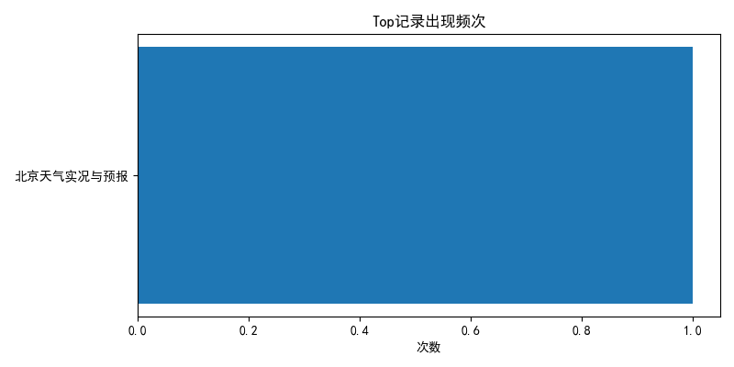
source_38_20260420_191548_top.png

